Slide 1

ФЕДЕРАЛЬНЫЙ ЭКСПЕРИМЕНТ
по внедрению новых моделей управления профессиональной образовательной организацией с участием работодателей
Апробация опорно-стратегической модели управления
ГБПОУ Нефтекамский машиностроительный колледж
с участием работодателей
Диденко Наталия Васильевна
Заместитель директора по научно-методической работе ГБПОУ Нефтекамский машиностроительный колледж, к.п.н.

Slide 2
Институциональные решения приоритетных задач кадрового обеспечения социально-экономического развития субъектов РФ
Перечень поручений Президента РФ
от 22.02.2018 № Пр-321ГС, п5,б
УКАЗ Президента РФ
от 7.05.2018
Ориентация
СПО на кадровые потребности экономик субъектов Российской Федерации
Создание межрегиональ ных партнерских связей в сфере СПО
- Развитие МТБ
- Сетевое использование ресурсов
- Создание ЦОПП
Создание условий для оперативной переподготовки рабочих кадров
Обновление содержания СПО
ПРОГРАММА
модернизации организаций,
реализующих образовательные
программы среднего профессионального образования, в целях устранения дефицита рабочих кадров в субъектах Российской Федерации
Развитие материально-технической базы
2012
2011 - 2013
2013 – 2014
2016 - 2018
2017 - 2020
2018 - 2020
7
МЦК
175
ЦОПП
12
502
МЦПК
СЦК
Передача СПО в регионы
МОРЦ
44
РПСВ
ЦПДЭ

Slide 3
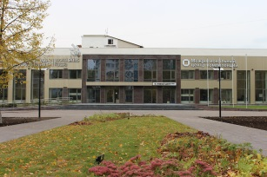
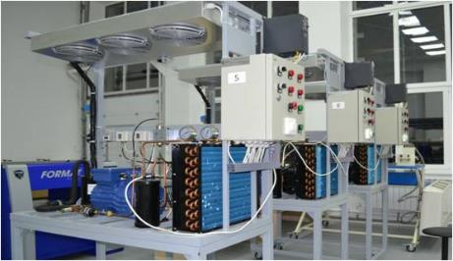
Программа модернизации организаций,
реализующих образовательные программы среднего профессионального образования, в целях устранения дефицита рабочих кадров в субъектах Российской Федерации
Развитие в субъектах Российской Федерации современной инфраструктуры подготовки высококвалифицированных специалистов и рабочих кадров в соответствии с современными стандартами и передовыми технологиями
Создание современных условий для реализации основных профессиональных образовательных программ СПО, а также программ профессиональной подготовки и дополнительных профессиональных образовательных программ
Формирование кадрового потенциала ПОО для проведения обучения и оценки соответствующей квалификации по стандартам Ворлдскиллс
ПРОГРАММА модернизации организаций,
реализующих образовательные программы среднего профессионального образования, в целях устранения дефицита рабочих кадров в субъектах Российской Федерации
Федеральная поддержка
Региональные задачи
Государственная поддержка модернизации системы среднего профессионального образования в форме субсидий.
Реализация в проектном формате мероприятий программы, требующих межведомственного взаимодействия и участия институтов развития (обновление перечня специальностей СПО, новые ФГОСы, разработка «прикладного бакалавриата».
Обновление материально-технической базы.
Разработка функциональной структуры сети ПОО.
Установление ПОО контрольных цифр приема на подготовку кадров.
Обеспечение ежегодного повышения квалификации преподавателей и мастеров производственного обучения.

Slide 4
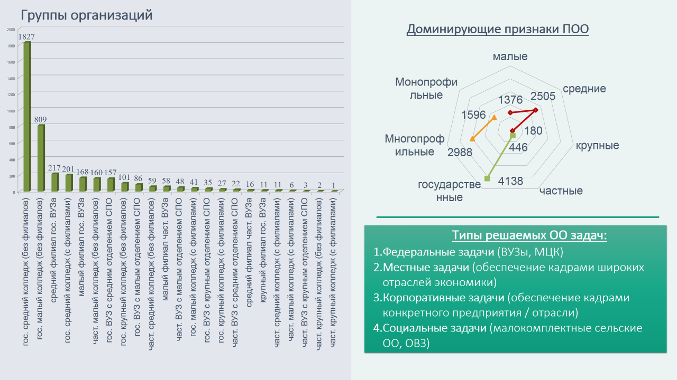

Slide 5
Направления развития
Миссия ПОО
Решение федеральных задач
Решение социальных задач
Кадровое обеспечение широкого рынка труда
Кадровое обеспечение узкого сегмента рынка труда
(Сфера услуг;
Педагогика,
Медицина,
Культура и искусство
и т.д.)
(Поддержка высокотехнологичных производств,
Внедрение ТОП-50 по новым ФГОС;
Внедрение стандартов WorldSkills)
(Обучение лиц с ОВЗ,
ПОО в сельской местности)
(ПОО при крупном бизнесе)
ПОО
1
Миссии ПОО
Первоочередные действия:
Анализ имеющихся моделей ПОО
Экспертное описание сформированных моделей ПОО
Выявление лучших практик деятельности ПОО
Апробация совокупности лучших практик на пилотных региональных площадках
Формирование программ развития для каждой модели ПОО
Рекомендации по совершенствованию системы мониторинга качества СПО
Модели ПОО
М-1
2
М-2
Критерии эффективности
3
М-3

Slide 6
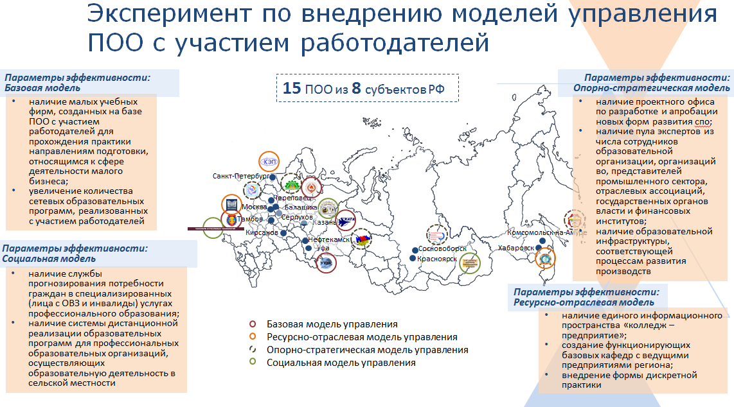

Slide 7
Опорно-стратегическая модель управления
НЕФТЕКАМСКИЙ
МАШИНОСТРОИТЕЛЬНЫЙ
КОЛЛЕДЖ
Основная цель (миссия)
предоставление комплекса аналитических, методических, консалтинговых и образовательных услуг для системы профессионального образования и организаций работодателей на региональном и федеральном уровне.
Задачи:
изучение отечественных и зарубежных тенденций, отбор лучших практик подготовки по программам СПО и ПО;
разработка и реализация механизмов трансляции лучших практик подготовки по программам СПО и ПО;
экспериментальная апробация новых ФГОС СПО и разработка предложений по их актуализации;
организация разработки новых программ, модулей с использованием передовых методик и технологий подготовки кадров и их апробация;

Slide 8
Опорно-стратегическая модель управления
НЕФТЕКАМСКИЙ
МАШИНОСТРОИТЕЛЬНЫЙ
КОЛЛЕДЖ
Задачи:
организация образовательной деятельности по программам ПКРС, программам ПССЗ, основным программам профессионального обучения с использованием лучших практик, передовых технологий и методик, в том числе в сетевой форме с ПОО региона и (или) других регионов;
осуществление образовательной деятельности по программам повышения квалификации руководящих и педагогических работников ПОО;
организация обмена опытом образовательных организаций по вопросам подготовки кадров;
предоставление площадей, коммуникаций и оборудования для подготовки национальной сборной и команд других субъектов РФ к участию в национальных и международных конкурсах профессионального мастерства;
предоставление оборудования для проведения конкурсов профессионального мастерства, в том числе Ворлдскиллс (регионального и национального уровня);
предоставление оборудования для проведения процедур независимой оценки квалификаций.

Slide 9






О колледже
НЕФТЕКАМСКИЙ
МАШИНОСТРОИТЕЛЬНЫЙ
КОЛЛЕДЖ
Проектная
мощность
Подготовка квалифицированных
рабочих, служащих
1520
ТОП-50
5
профессий
4
специальности
и профессии
Контингент
Подготовка
специалистов среднего
звена
1729
10
специальностей
Контингент
бюджет
1379
Сотрудники
МЦПК
Профессиональное обучение
Дополнительное профессиональное образование
143

Slide 10

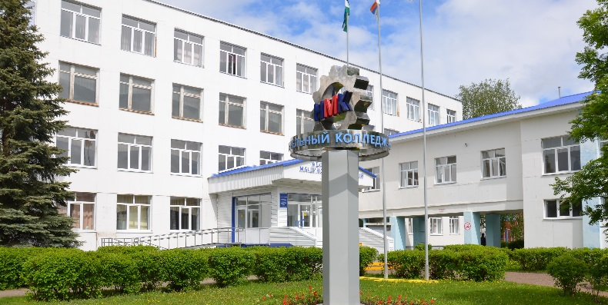
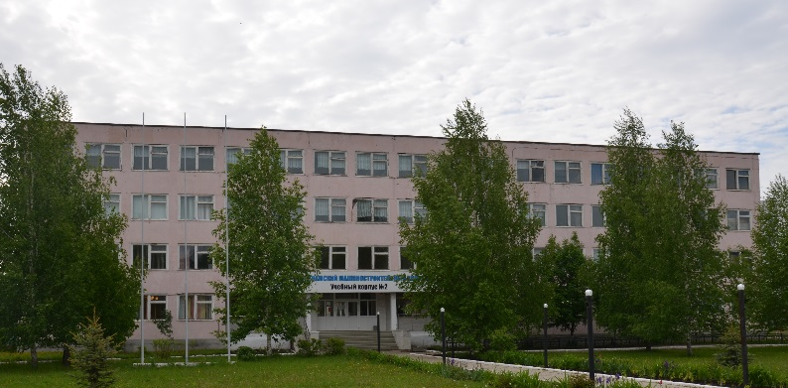

Учебные корпуса ГБПОУ НМК
НЕФТЕКАМСКИЙ
МАШИНОСТРОИТЕЛЬНЫЙ
КОЛЛЕДЖ
1-й корпус
2-й корпус
1
2
Площадь
зданий
24084 м²
- Учебный корпус 2377,0 м²
- Учебно-производственные мастерские 2324,0 м²
- Столовая 156 посад.мест
- Актовый зал 264 посад.мест
- Библиотека 24 посад.мест
- Спортзал 329 м²
- Общежитие №1 7225 м²
- Учебный корпус 3252,0 м²
- Учебно-производственные мастерские 2097,0 м²
- Столовая 250 посад.мест
- Актовый зал 264 посад.мест
- Библиотека 72 посад.мест
- Спортзал 632 м²
- Общежитие №2
Земельные
участки
1
72555 м²
2
Нефтекамск

Slide 11
Укрупненные группы специальностей
НЕФТЕКАМСКИЙ
МАШИНОСТРОИТЕЛЬНЫЙ
КОЛЛЕДЖ
09.00.00 Информатика и вычислительная техника
13.00.00 Электро- и теплоэнергетика
15.00.00 Машиностроение
19.00.00 Промышленная экология и биотехнологии
20.00.00 Техносферная безопасность и природобустройство
21.00.00 Прикладная геология, горное дело, нефтегазовое дело и геодезия
22.00.00 Технология материалов
23.00.00 Техника и технологии наземного транспорта
08.00.00 Экономика и управление
43.00.00 Сервис и туризм

Slide 12
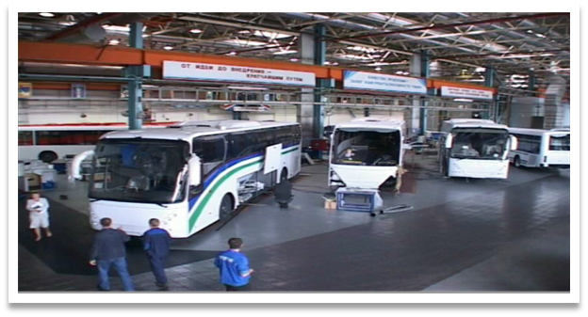
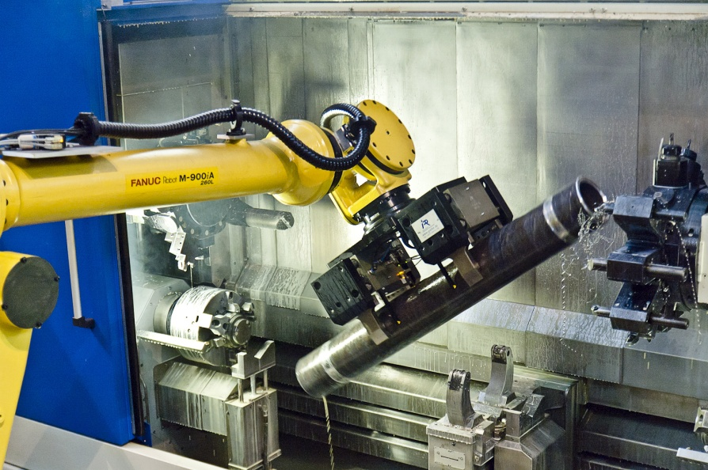
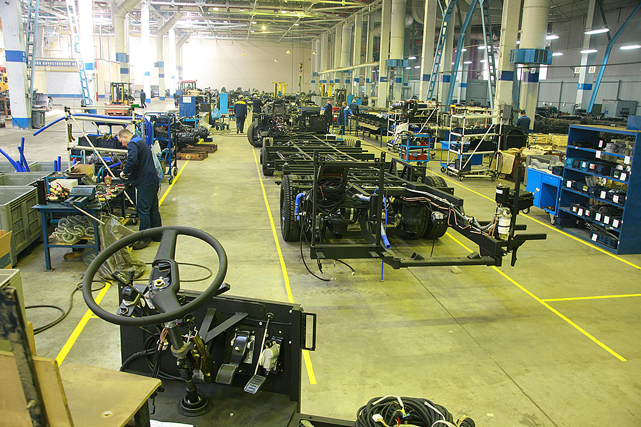
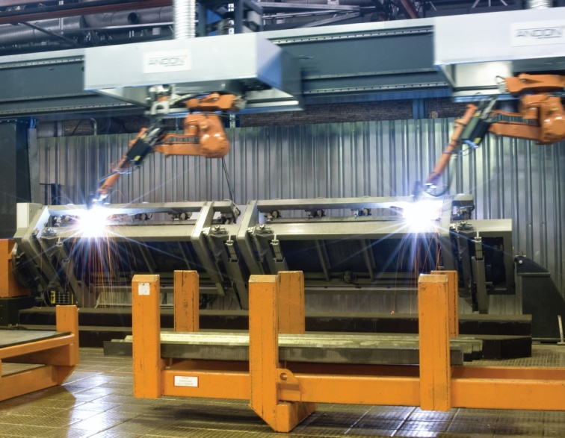
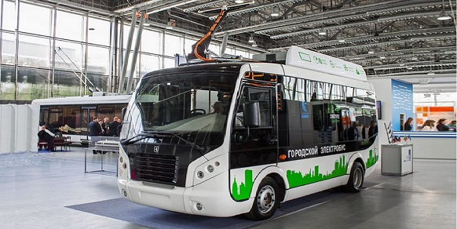

ПАО "НЕФАЗ"
НЕФТЕКАМСКИЙ
МАШИНОСТРОИТЕЛЬНЫЙ
КОЛЛЕДЖ
Электробус КАМАЗ-6282

Slide 13
НЕФТЕКАМСКИЙ
МАШИНОСТРОИТЕЛЬНЫЙ
КОЛЛЕДЖ
Формирование инновационного образовательного пространства
1. «Современное среднее профессиональное образование в области информационных технологий для обеспечения жизненного цикла технологии машиностроительного производства» (2007-2010гг.) (победителей всероссийского конкурса в рамках нацпроекта «Образование»).
2. Реализована программа Федеральной экспериментальной площадки ФГУ «Федеральный институт развития образования» (2007-2010гг.) – «Система менеджмента качества как условие реализации инновационной образовательной программы при подготовке конкурентоспособного выпускника (на базе международных стандартов серии ИСО-9000. (2007-2010гг.)
3. Проект «Современное среднее профессиональное образование на основе создания многомерной системы обучения в условиях государственно-частного партнерства для машиностроительной отрасли» (2009-2012гг.).
4. Образовательная Программа по специальности 151901 «Технология машиностроения» – победитель всероссийского конкурса по отбору федеральных государственных образовательных учреждений СПО И ВПО для участия в эксперименте по созданию прикладного бакалавриата. Колледж - успешный участник федерального эксперимента по внедрению прикладного бакалавриата по специальности 151901 «Технология машиностроения» (2010-2014 гг.).

Slide 14
НЕФТЕКАМСКИЙ
МАШИНОСТРОИТЕЛЬНЫЙ
КОЛЛЕДЖ
Формирование инновационного образовательного пространства
5. С 2012 г. Колледж - ассоциированный член объединения сети образовательных учреждений СПО РФ по реализации проекта: «Модернизация системы НПО и СПО для подготовки специалистов в области наноиндустриии на базе отраслевого межрегионального ресурсного центра» в рамках реализации ФЦПРО на 2011-2015 годы на базе ГБОУ СПО МО «Красногорский государственный колледж».
6. Проект «Обеспечение жизненного цикла высокотехнологичного машиностроительного производства на основе многомерной системы обучения в современном профессиональном образовании» (2012-2015гг.)
7. Проект «Формирование новой генерации рабочих кадров и специалистов высокотехнологичного машиностроительного производства в условиях современной инфра-структуры колледжа» (2014-2017гг.).
8. Участие в реализации приоритетного проекта «Современная цифровая образовательная среда в Российской Федерации» в сфере среднего профессионального образования (Приказ МО РБ от 05.10.2017 г. №1138).
9. Участие в Приоритетной программе Российской Федерации, реализация приоритетной региональной программы «Повышение производительности труда и поддержка занятости в Республике Башкортостан» (2018 г.)

Slide 15

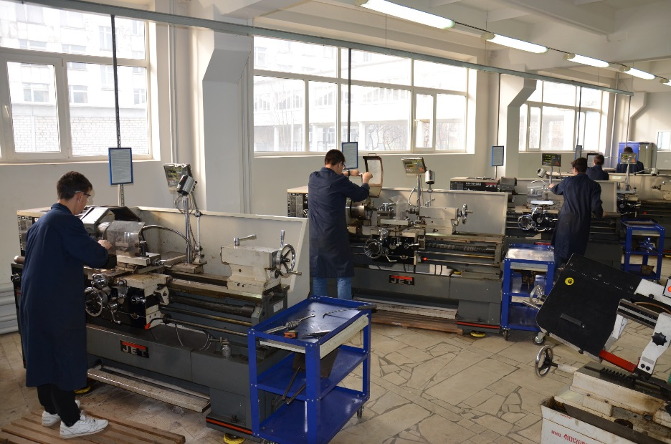
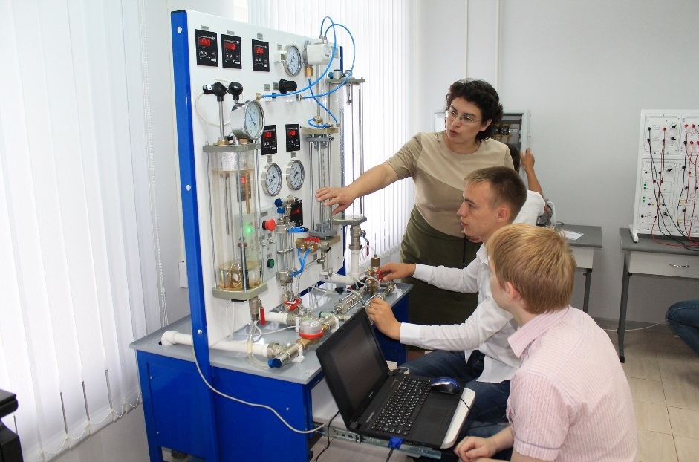


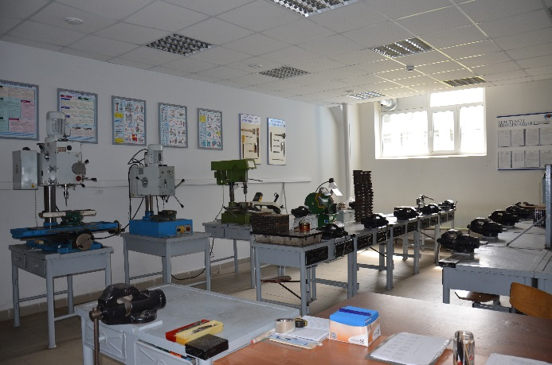
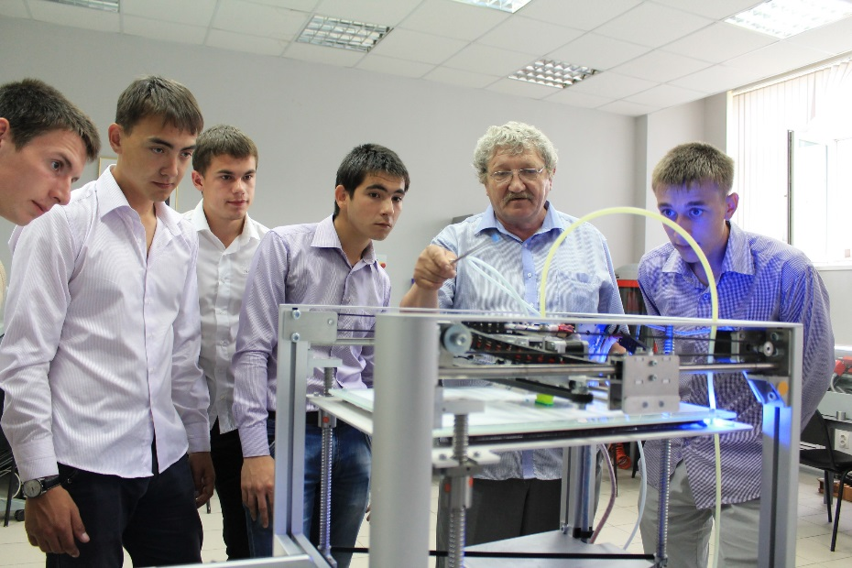

Материально-техническая база
НЕФТЕКАМСКИЙ
МАШИНОСТРОИТЕЛЬНЫЙ
КОЛЛЕДЖ
Кабинеты
48
Лаборатории
28
Мастерские
13
Компьютерные
классы
15

Slide 16
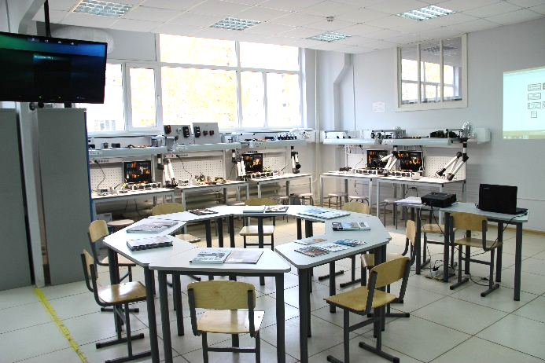
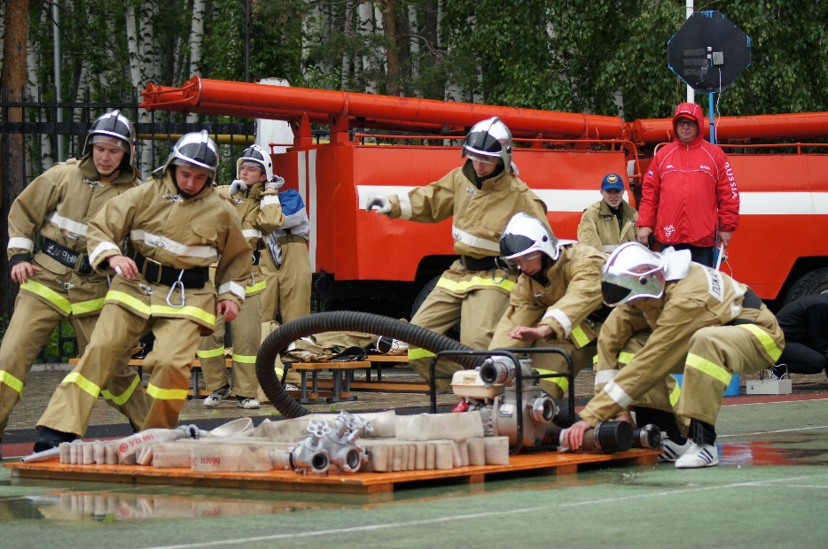
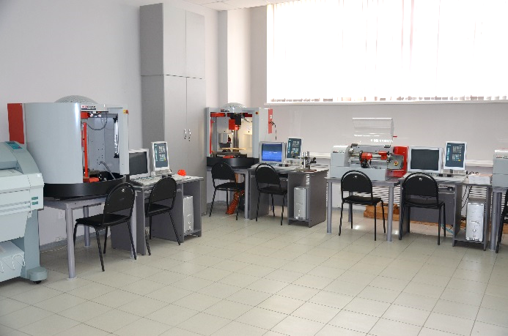
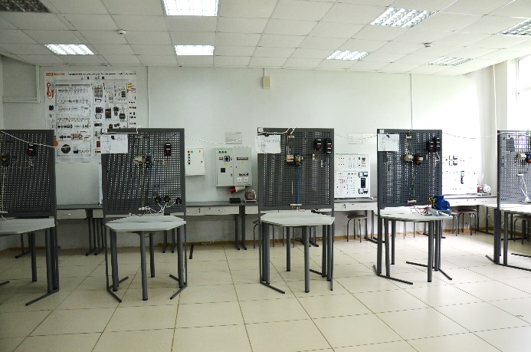
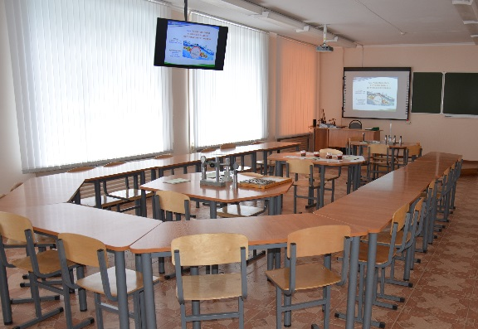
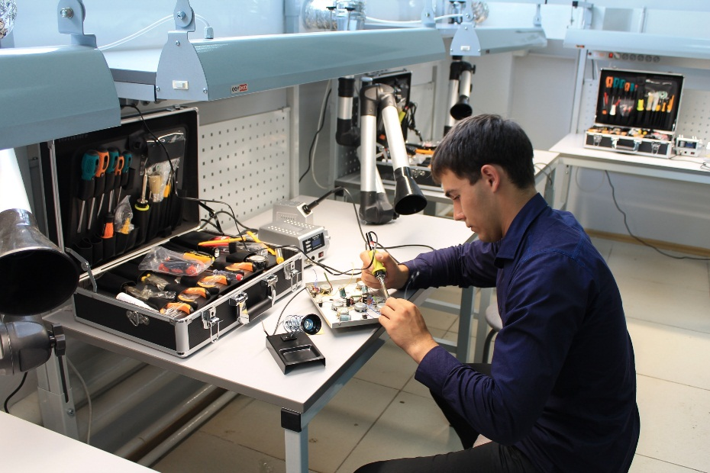
Материально-техническая база
НЕФТЕКАМСКИЙ
МАШИНОСТРОИТЕЛЬНЫЙ
КОЛЛЕДЖ

Slide 17
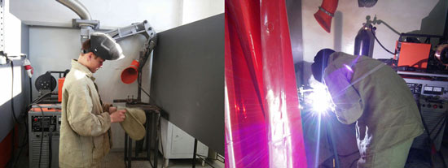
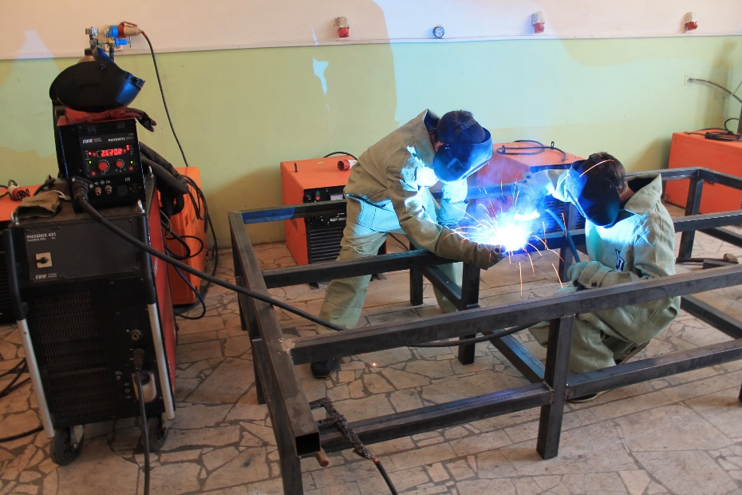
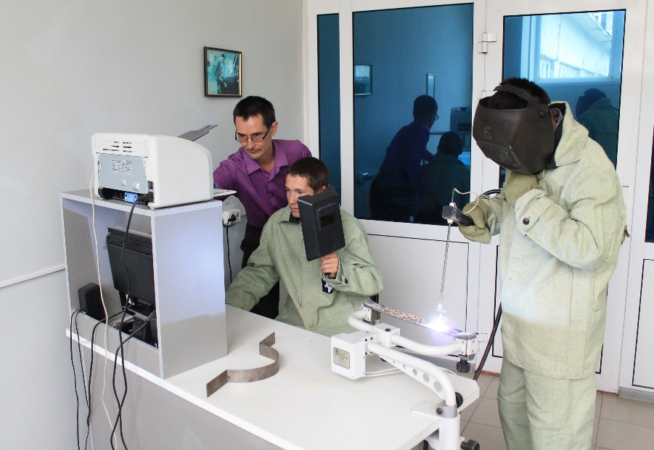
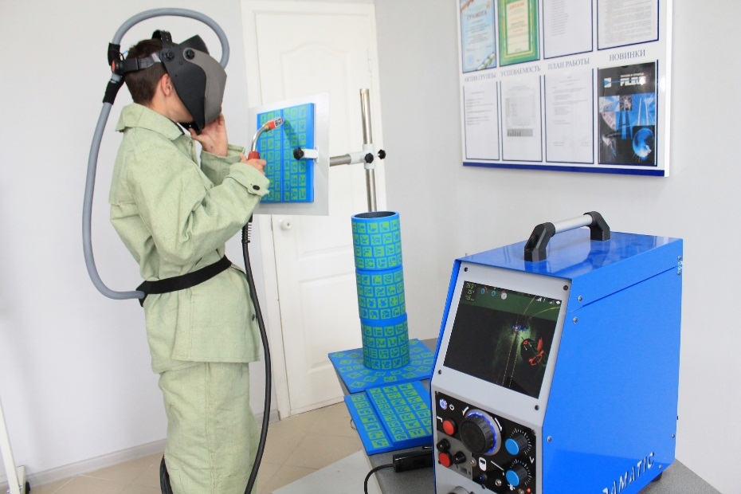
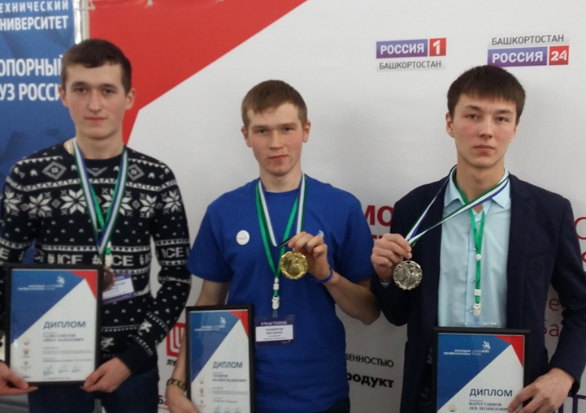
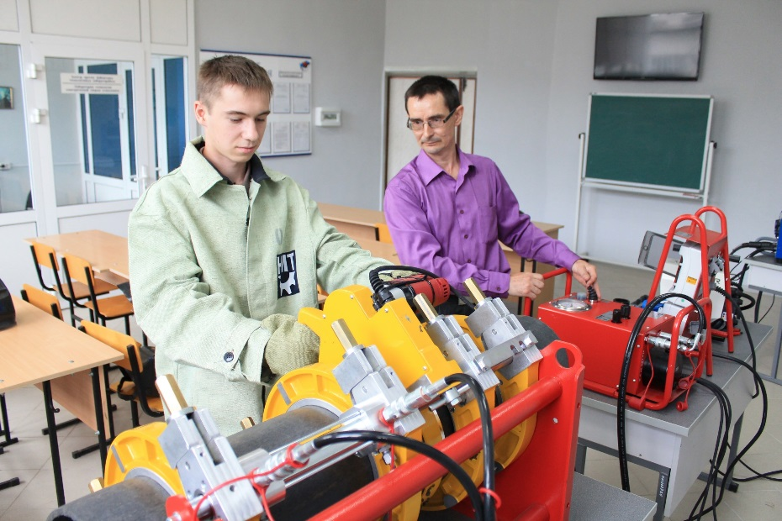
ТОП50: 15.01.05 Сварщик (ручной и частично механизированной сварки (наплавки)
НЕФТЕКАМСКИЙ
МАШИНОСТРОИТЕЛЬНЫЙ
КОЛЛЕДЖ

Slide 18
Внешний контур управления для
опорно-стратегической модели
НЕФТЕКАМСКИЙ
МАШИНОСТРОИТЕЛЬНЫЙ
КОЛЛЕДЖ
Родительская общественность
Федеральные органы государственной власти
Органы государственной власти
Региональное отделение службы занятости
Союз «Молодые профессионалы (Ворлдскиллс Россия)»
Федеральное учебно-методическое объединение
Региональное учебно-методическое объединение
Региональный координационный центр Ворлдскиллс Россия в Республике Башкортостан
Образовательные организации ВО
ГБПОУ
Нефтекамский машиностроительный колледж
Профильные предприятия
ФГБОУ ВО «Башкирский государственный университет»
ФГБОУ ВО «Казанский национальный исследовательский технологический университет»
ПАО «НЕФАЗ»
ООО «НКМЗ-Групп»
ООО «Палфингер Кама Цилиндры»
МАУ «Управление пожарной
охраны ГО г.Нефтекамск»
ГУ МЧС России по РБ
ООО «Башнефть-Добыча»
ООО «Уралмаш НГО Холдинг»
ООО «Башкирская генерирующая компания»
ООО «РН-Ремонт НПО»
Межрегиональный центр компетенций
Профильные профессиональные образовательные организации
ГБПОУ Нефтекамский многопрофильный колледж;
ГАПОУ Нефтекамский профессиональный колледж;
ГБПОУ Башкирский колледж сварочно-монтажного и промышленного производства
МКУ Управление образованием, г. Нефтекамск
Общеобразовательные организации
Отраслевой совет кластера

Slide 19
Внутренний контур управления для
опорно-стратегической модели
НЕФТЕКАМСКИЙ
МАШИНОСТРОИТЕЛЬНЫЙ
КОЛЛЕДЖ
СИСТЕМА МЕНЕДЖМЕНТА КАЧАСТВА
ЦЕНТР ИНФОРМАЦИОННЫХ ТЕХНОЛОГИЙ
Центр формирования качества выпускника
Центр научно-методической работы и инноваций
Центр гибкой профессиональной подготовки
Центр маркетинга и содействия трудоустройству выпускников
Учебные подразделения, реализация программ
Экспериментальные площадки
Отделение профессионального обучения и дополнительного образования
Служба маркетинговых исследований
Лаборатория инновационных технологий обучения
ПССЗ
ПКРС
Служба профориентации
ТОП-50
Многофункциональный центр прикладных квалификаций
Отдел профессионального развития педагогических работников
ТОП-50 (сетевое взаимодействие)
Информационно-аналитическая служба
Учебно-производственные мастерские
Служба мониторинга подготовки кадров
Апробация новых ФГОС СПО
Служба обобщения опыта лучших практик
Специализированный центр компетенций
Служба технической поддержки

Slide 20


НЕФТЕКАМСКИЙ
МАШИНОСТРОИТЕЛЬНЫЙ
КОЛЛЕДЖ
Многофункциональный центр прикладных квалификаций
возможность использования материально-технических,
учебно-методических и кадровых ресурсов
непрерывный цикл профессионального обучения без ограничения по возрасту
широкий выбор ускоренных программ профессионального обучения
возможность обучения по индивидуальным учебным планам
возможность обучения без отрыва от основной деятельности
возможность разработки различных вариантов образовательных программ с учетом специфики деятельности организаций – заказчиков кадров

Slide 21

НЕФТЕКАМСКИЙ
МАШИНОСТРОИТЕЛЬНЫЙ
КОЛЛЕДЖ
СТРОИТЕЛЬСТВО
ЭЛЕКТРОНИКА
СЕРВИС
МАШИНОСТРОЕНИЕ
ТРАНСПОРТ
ИНФОРМАТИКА и ВТ
ЭЛЕКТРОЭНЕРГЕТИКА
НЕФТЕГАЗОВАЯ ПРОМЫШЛЕННОСТЬ
БЕЗОПАСНОСТЬ
ЭКОНОМИКА и УПРАВЛЕНИЕ

Slide 22
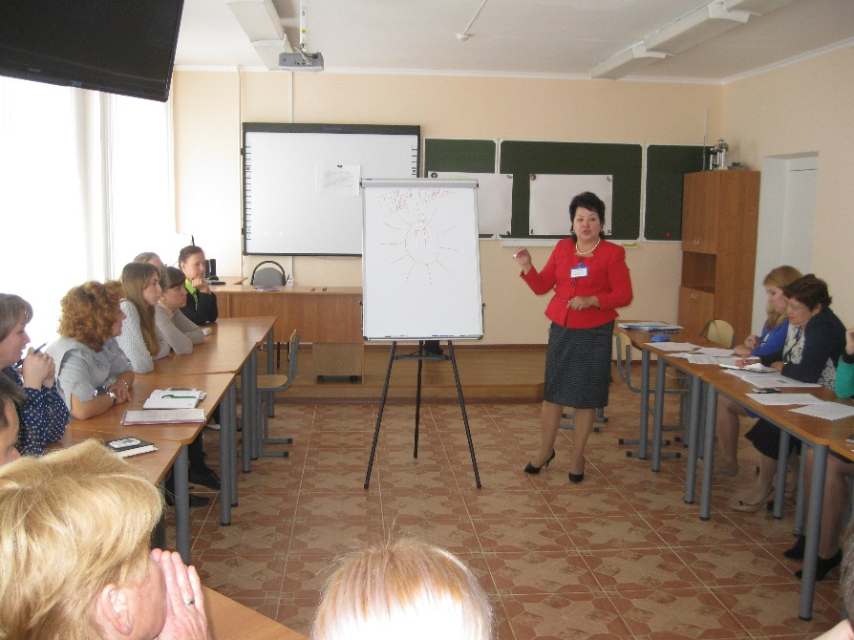
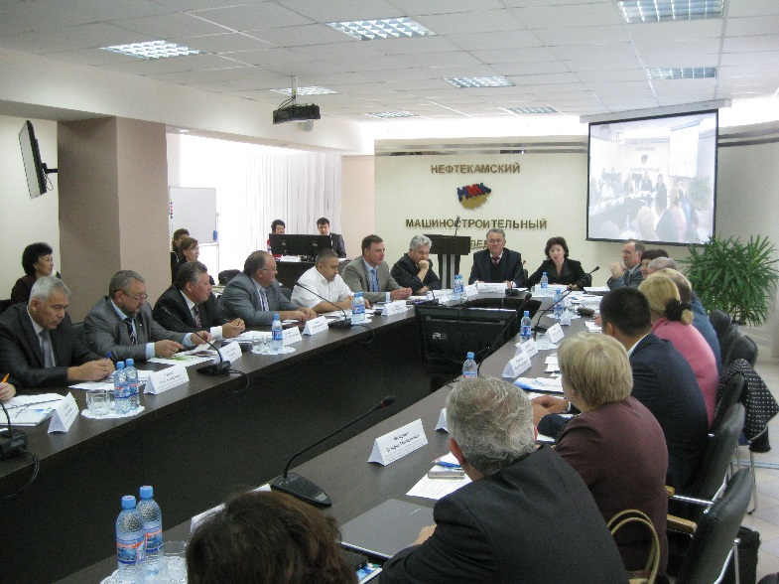
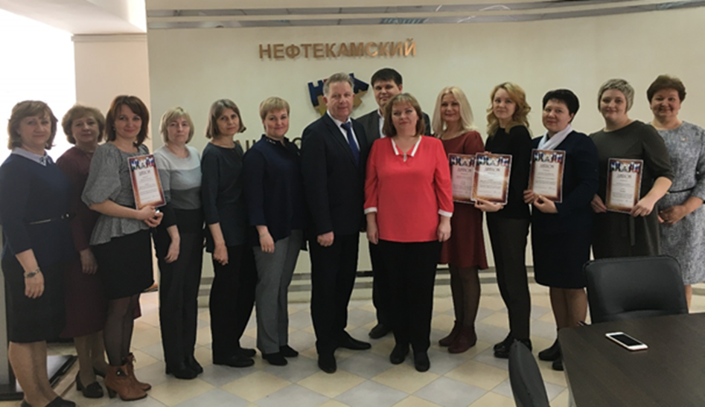
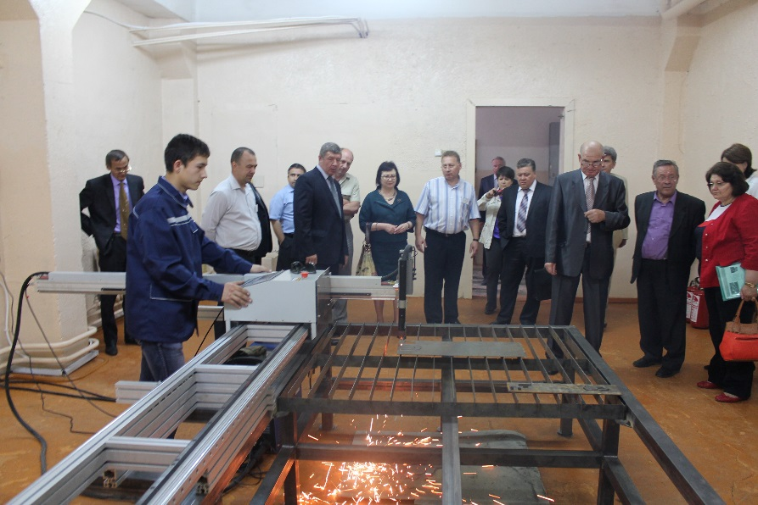
СЕТЕВОЕ ВЗАИМОДЕЙСТВИЕ И ТРАНСЛЯЦИЯ ЛУЧШИХ ПРАКТИК ПОДГОТОВКИ КАДРОВ
НЕФТЕКАМСКИЙ
МАШИНОСТРОИТЕЛЬНЫЙ
КОЛЛЕДЖ
Разработка механизмов трансляции:
Программы повышения квалификации по внедрению ОПОП 15.01.05 Сварщик
Мероприятия по обмену опытом: мастер-классы, вебинары, стажировки, дни открытых дверей
Открытые банки, сборники лучших практик
Методические рекомендации для системы СПО

Slide 23
Целевые индикаторы эффективности
НЕФТЕКАМСКИЙ
МАШИНОСТРОИТЕЛЬНЫЙ
КОЛЛЕДЖ
№ п/п | Наименование целевого индикатора
3 | Участие в региональных инвестиционных проектах, реализуемых на территории региона (макрорегиона), участие в которых принял Колледж за последние 5 лет
5 | Инновационные образовательные модули по компетенциям, участие в разработке и реализации которых принимают представители работодателей
6 | Формирование единого образовательного пространства подготовки кадров по востребованным в высокотехнологичных отраслях профессиям и специальностям
10 | Обучение с применением практико-ориентированной (дуальной) модели обучения
13 | Участие во всероссийских, международных олимпиадах и конкурсах профессионального мастерства
21 | Аккредитация СЦК «Сварочные технологии»

Slide 24
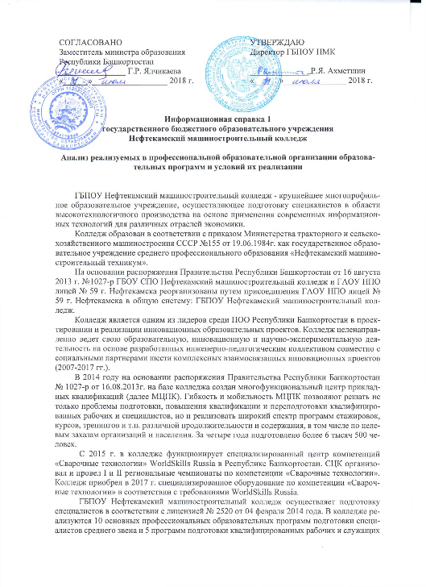
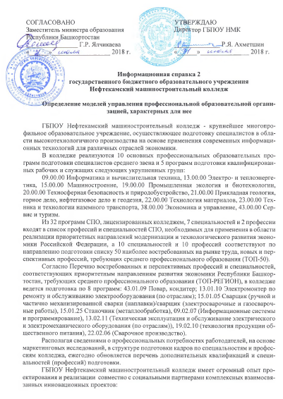
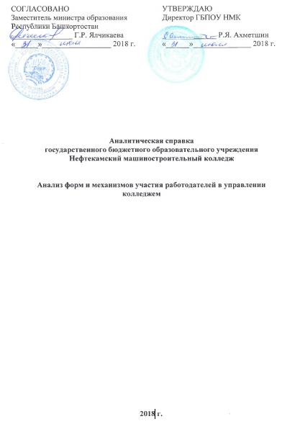
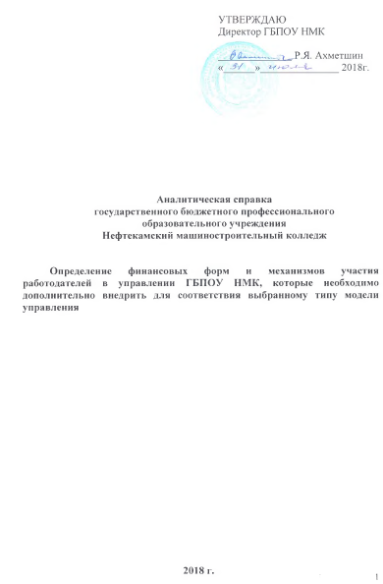
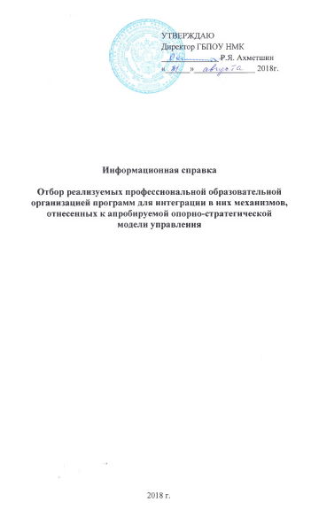
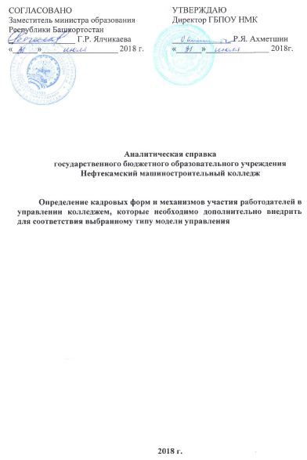
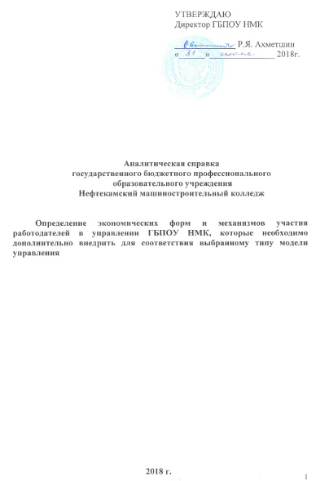
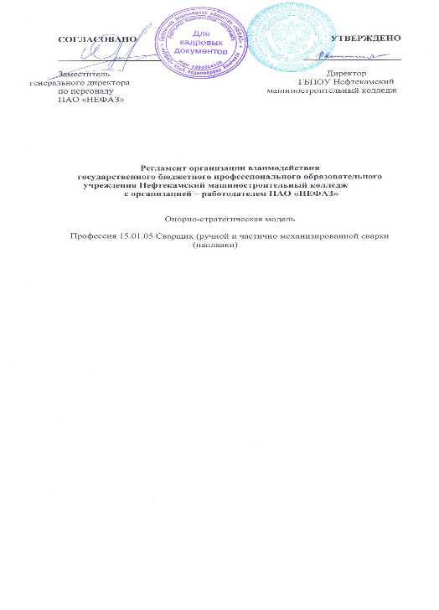
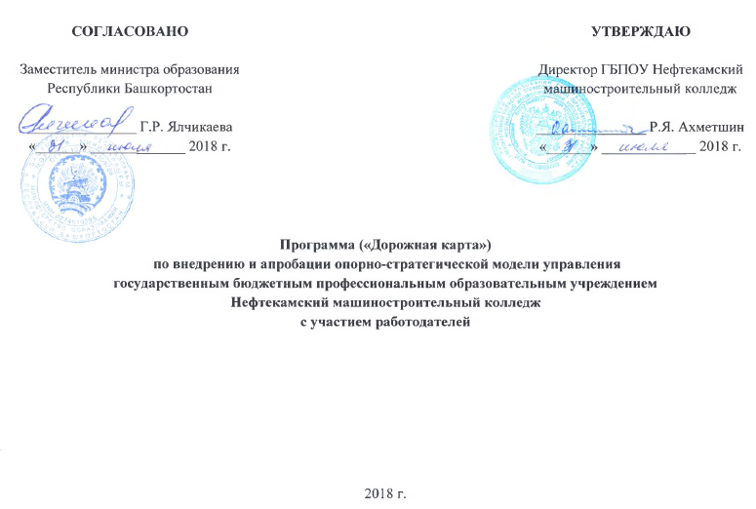
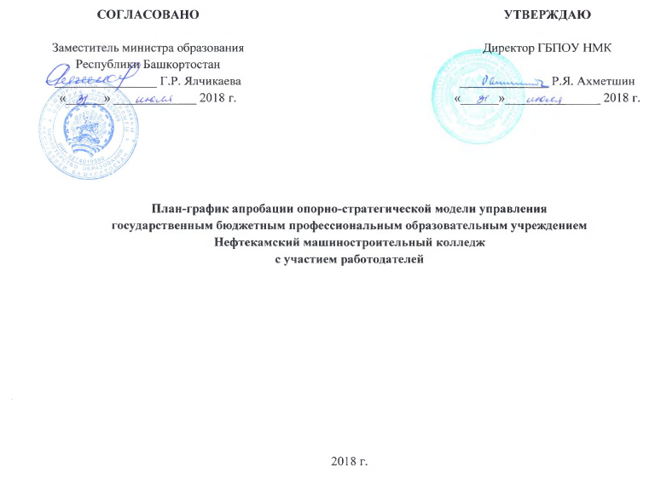
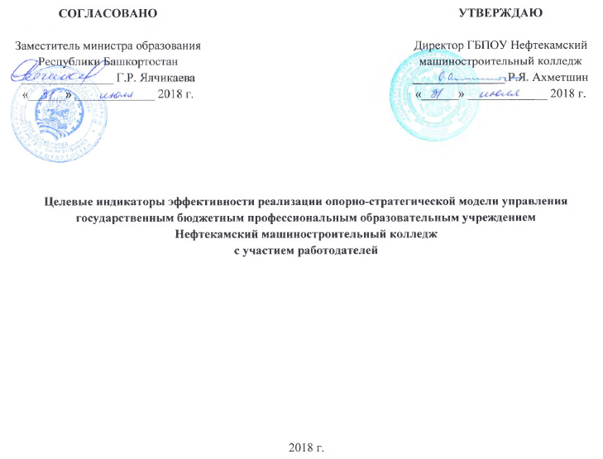
Пакет обязательных нормативных актов ФЭП
НЕФТЕКАМСКИЙ
МАШИНОСТРОИТЕЛЬНЫЙ
КОЛЛЕДЖ

Slide 25
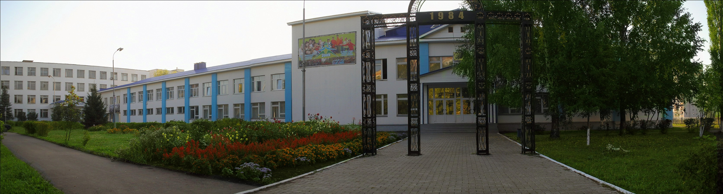
Республика Башкортостан
г.Нефтекамск, ул.Ленина, 66
http://www.nmt.edu.ru
НЕФТЕКАМСКИЙ
МАШИНОСТРОИТЕЛЬНЫЙ
КОЛЛЕДЖ

